Slide 1
Σ
ΟΧΙ
Λ
Σ
Σ

Slide 3
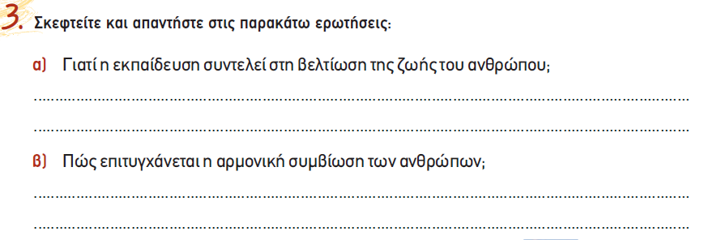
Μερικές ιδέες:
Ανάπτυξη γνώσεων και ικανοτήτων, ευκαιρίες εργασίας, οικονομική πρόοδος, καλύτερες συνθήκες ζωής, κοινωνική ζωή, υγεία, αυτοπεποίθηση και προσωπική εξέλιξη.

Slide 4
Μερικές ιδέες:
σεβασμός, αποδοχή, επικοινωνία, ενσυναίσθηση ( Η ικανότητα να μπαίνουμε στη θέση του άλλου και να κατανοούμε τα συναισθήματά του), δίκαιοι κανόνες και ηθικές αξίες, συνεργασία, αλληλεγγύη, επίλυση συγκρούσεων με ειρηνικό τρόπο, κοινό όραμα και στόχοι .

